Slide 1

Медиакит
для сегмента «Техника»

Slide 2

РБК
РБК доверяют
33 миллиона* человек
16 млн
15 млн
6 млн
Онлайн
Телеканал
Пресса
TV
Аудитория холдинга рассчитана с учётом пересечения разных медиа
Данные Mediascope: Cross Web, TV Index Plus - дек.25, NRS - май.-окт.25, Россия 0+. Расчёт аудитории холдинга основан на экспертной оценке с использованием данных исследования Mediascope M’Index

Slide 3

РБК
Наша аудитория в цифрах
50 %
49/51 %
38 %
возраст 25‒55
мужчины/женщины
руководители
и специалисты*
33 %
52 %
высокий доход**
средний доход**
* Доля рассчитана среди аудитории, ответившей на вопрос о социальном статусе.
** Доля рассчитана среди аудитории, ответившей на вопрос о доходе.
Аудитория холдинга рассчитана с учётом пересечения разных медиа. Данные Mediascope: Cross Web, TV Index Plus - дек.25, NRS - май-окт.25, Россия 0+. Расчёт аудитории холдинга основан на экспертной оценке с использованием данных исследования Mediascope M’Index

Slide 4

РБК
Интересы аудитории
56 %
43 %
электроника
бытовая техника
affinity
index
affinity
index
167
171
Данные Яндекс Метрики, декабрь 2025

Slide 5
Сегмент «Техника»
Онлайн

Slide 6
онлайн
Высокие охваты диджитала
190,7 млн
41,6 млн
просмотров в месяц
посетителей в месяц
Данные Яндекс Метрики, декабрь 2025

Slide 7
Сегмент «Техника»
Онлайн
Тематические
площадки

Slide 8

онлайн
тематические площадки
РБК Life
Гид по досугу и развлечениям, который помогает отвлечься от негативных новостей и эффективно планировать свободное время.
Проект о том, как поиграть, поесть, потратить, погулять, почитать, посмотреть, полистать, заняться собой
и разобраться.
медиакит
медиакит
на сайт
13,7 млн
8,6 млн
просмотров в месяц
пользователей в месяц
Данные Яндекс Метрики, декабрь 2025

Slide 9
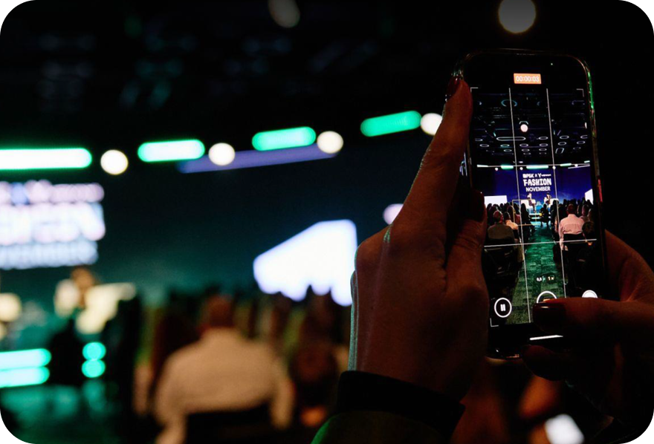
онлайн
тематические площадки
РБК Стиль
Персональный куратор в мире вещей и впечатлений. Помогает читателям формировать собственный стиль жизни и быть в курсе самых важных лайфстайл-трендов.
Живет за пределами геополитической повестки. Обеспечивает 100% brand safety нашим партнерам.
РБК Стиль стратегически курирует лайфстайл-направление РБК.
медиакит
на сайт
2,5 млн
1,8 млн
просмотров в месяц
пользователей в месяц
Данные Яндекс Метрики, декабрь 2025

Slide 10

онлайн
тематические площадки
РБК Тренды
Постоянный редакционный проект о науке, технологиях
и будущем. «РБК Тренды» объясняют мир и происходящие
в нем события с научной и технологической точек зрения.
За любым сервисом и предметом стоят исследования и тысячи часов работы умных людей — об этом мы рассказываем максимально просто, делая мир в целом понятнее, а компании — ближе к читателю.
медиакит
на сайт
2,3 млн
1,6 млн
просмотров в месяц
пользователей в месяц
Данные Яндекс Метрики, декабрь 2025

Slide 11
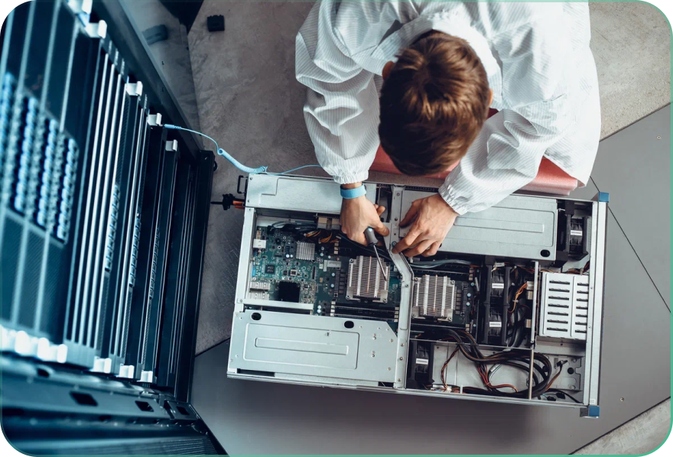
онлайн
тематические площадки
РБК Отрасли
В фокусе проекта — все, что происходит в экономике и разных отраслях российского бизнеса.
Площадка рассказывает об отдельных компаниях и региональных проектах. Главное условие —
актуальность инфоповодов.
медиакит
на сайт
1,9 млн
1,0 млн
просмотров в месяц
пользователей в месяц
Данные Яндекс Метрики, декабрь 2025

Slide 12
Сегмент «Техника»
Онлайн
Социальные
сети

Slide 13
онлайн
социальные сети
Основной TG-канал РБК
907 000
~100 000
подписчиков
РБК. Новости. Главное
просмотров
прогноз по охвату
рекламного поста
Данные Telegram, ВКонтакте, Одноклассники, MAX на 31 марта 2026

Slide 14

онлайн
социальные сети
Тематические разделы в TG
22,3 тыс.
15,9 тыс.
31,8 тыс.
подписчиков
подписчиков
подписчиков
«РБК Стиль»@rbcstyle
РБК Life @rbc_life
«РБК Тренды» @rbc_trends
Данные Telegram, ВКонтакте, Одноклассники, MAX на 31 марта 2026

Slide 15



онлайн
социальные сети
Социальные сети РБК
1,040 тыс.
518,5 тыс.
202,5 тыс.
подписчиков
подписчиков
подписчиков
Вконтакте
Одноклассники
Канал в МАКС
Данные Telegram, ВКонтакте, Одноклассники, MAX на 31 марта 2026

Slide 16
Сегмент «Техника»
Онлайн
Креативные
проекты

Slide 17


онлайн
креативные проекты
РБК Specialists
Коммуникационное агентство, которое реализует проекты любой сложности: годовая кампания 360, серия офлайн-мероприятий, перфоманс-маркетинг или PR-активация.
Работает по принципу «одного окна»: все запросы клиента проходят через одно контактное лицо — от разработки креативной концепции
до ее воплощения.
>2000
пресейлов в 2024 году
1400
коммерческих проектов
за 2024 год
посмотреть кейсы
Данные Mediascope, Cross Web (Россия 0+, население 12+ лет), средние значения за 2 полугодие 2023

Slide 18
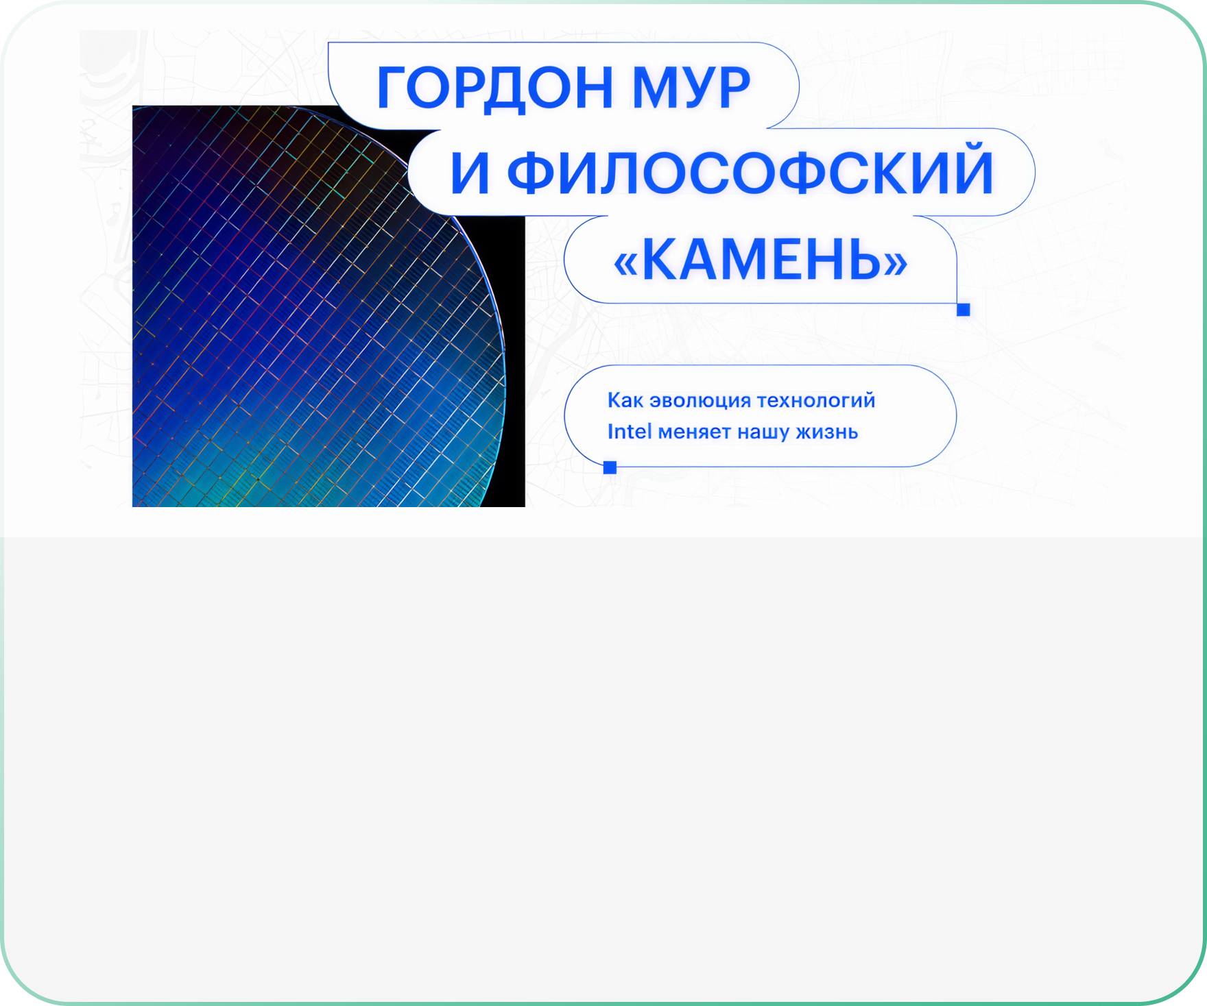
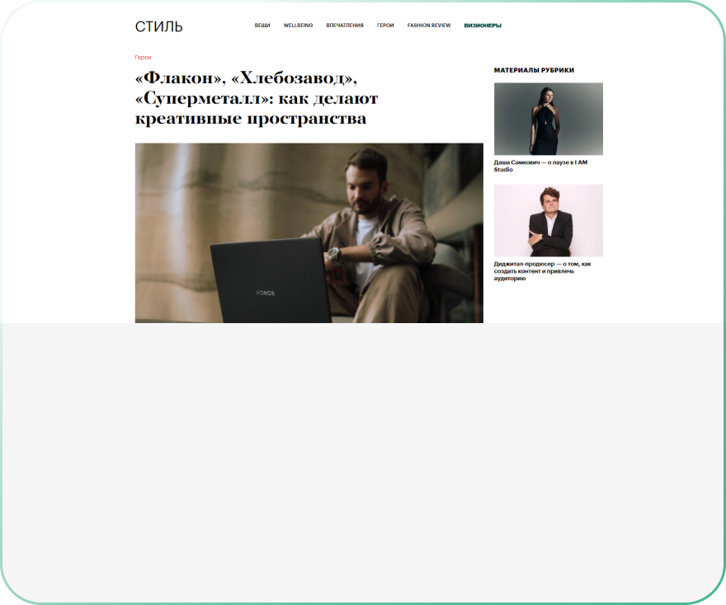
онлайн
креативные проекты
кейсы
Клиент: Официальное представительство компании Intel в России
Задача: подчеркнуть 30-летие Intel на российском рынке и рассказать
о достигнутых результатах.
Решение: центральная идея проекта — высказывание главы Intelо желании превзойти закон Мура. В лонгриде с инфографикой раскрыли вклад компании в развитие технологий, роль российского офиса
и влияние процессоров на повседневную жизнь.
Клиент: HONOR
Задача: показать функциональность ноутбука, который подходит
для представителей креативной индустрии.
Решение: провели интервью и фотосъемку с креативным директором кластера «Суперметалл» Дмитрием Маркиным.
посмотреть кейс
посмотреть кейс

Slide 19


онлайн
креативные проекты
кейсы
Клиент: BORK
Задача: показать преимущества кофемашин BORK.
Решение: сняли видеоролик с участием Евгения Тихоновича, главного редактора «РБК Стиль». Он рассказал о концепции «третьей волны кофе» и продемонстрировал возможности кофемашин BORK.
Клиент: LG
Задача: показать, как система LG ThinQ облегчает жизнь и дарит свободное время.
Решение: создали серию роликов, иллюстрирующих эволюцию бытовых забот с начала XX века до наших дней. На странице проекта пользователи могли сравнить быт прошлого с современными возможностями умного дома LG ThinQ.
посмотреть кейс
посмотреть кейс

Slide 20


онлайн
креативные проекты
кейсы
Клиент: Dyson
Задача: в развлекательной форме продемонстрировать преимущества беспроводного пылесоса Dyson V11.
Решение: показали, как уборка перестала быть рутиной и превратилась
в источник веселья — не только в кино, но и в реальной жизни.
Клиент: Huawei
Задача: продемонстрировать возможности новой модели смартфона
в креативном формате.
Решение: пригласили рэпера Мота и сняли с ним видео, в котором показали, как создать полноценный музыкальный клип с помощью смартфона.
посмотреть кейс
посмотреть кейс

Slide 21
Сегмент «Техника»
Онлайн
Нестандартные креативные проекты

Slide 22

онлайн
нестандартные креативные проекты
Клиент: Tele2
Задача: ярко представить ребрендинг Tele2 в t2
для аудитории РБК.
Решение: масштабная кампания на всех медиаплощадках РБК:
Интернет: виджет «Обратный отсчет», анимированный дудл, превращающий логотип РБК в t2, и промоматериалы на главной странице.
Телеканал: рекламный ролик в стиле новостного выпуска и анимация в рекламных блоках.
Пресса: суперобложка и семиполосный брендинг со слоганом «Тот самый ребрендинг».

Slide 23

онлайн
нестандартные креативные проекты
Клиент: ПИК
Задача: продвижение жилых комплексов
и квартир от ПИК.
Решение: годовой проект в формате digital-витрины.
На лендинге размещались подборки квартир, статьи
о ЖК и интерактивные элементы: калькулятор, промоблоки, брендированная кнопка.
Контент обновлялся ежемесячно, дополнялся баннерной рекламой и анонсами на главной странице РБК и в разделе РБК Недвижимость.
посмотреть кейс

Slide 24
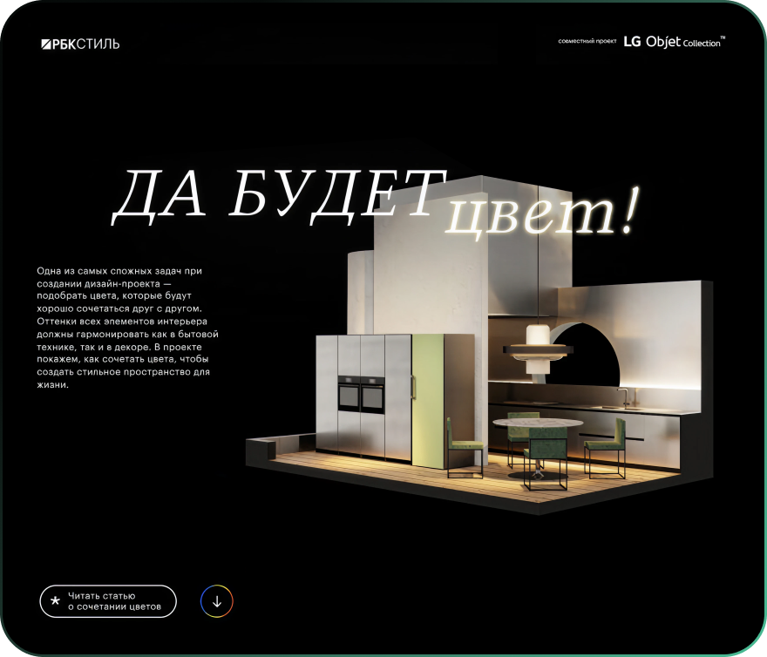
онлайн
нестандартные креативные проекты
Клиент: LG
Задача: продемонстрировать технологичность холодильников LG Objet Collection и возможности
для кастомизации.
Решение: в проекте показали, как использовать цвета
в интерьереи как холодильники LG Objet Collection гармонично вписываютсяв любое цветовое решение.
посмотреть кейс

Slide 25

онлайн
нестандартные креативные проекты
Клиент: ASUS
Задача: рассказать о преимуществах моделей ASUS ZenBookи сделать акцент на сверхточной передаче черного цвета.
Решение: проект-гид о культовых феноменах total black. На странице разместили интерактивный тест
с культовыми образами: черным лебедем, черной дырой, черным смокингом — пользователям нужно было выбрать самый насыщенный оттенок. Дополнили проект «Черным подкастом» — пять выпусков
с экспертами о «темных» материях в формате
lifestyle-беседы.
посмотреть кейс

Slide 26
Сегмент «Техника»
Телеканал

Slide 27
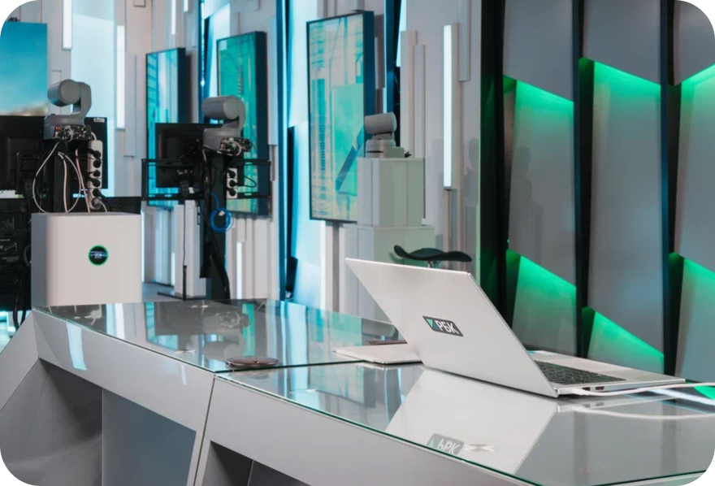
телеканал
Телеканал РБК
Деловой канал о главных событиях в экономике, финансах и бизнесе.
Мы можем интегрировать клиента в редакционные материалы. А также создать контент, точно отвечающий задачам бизнеса. Для этого у нас есть разные PR-форматы и спецпроекты.
14,4 млн
23 минуты
телезрителей в месяц
в России
среднесуточное время
просмотра
Данные Mediascope TV Index Plus (Россия 0+), декабрь 2025

Slide 28
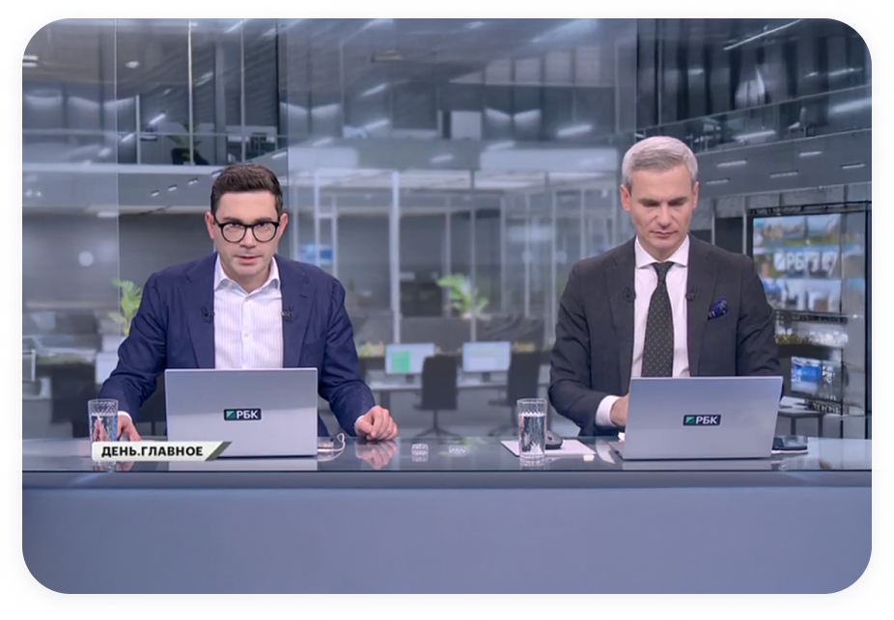

телеканал
Редакционные форматы
Редакция телеканала РБК каждый день рассказывает о главных событиях в бизнесе, инвестициях и трендах.
Интеграция в них — эффективный способ
для брендов рассказать о себе аудитории РБК.
L-борды, баннеры, виджеты и другие варианты.
все редакционные форматы
интеграции

Slide 29
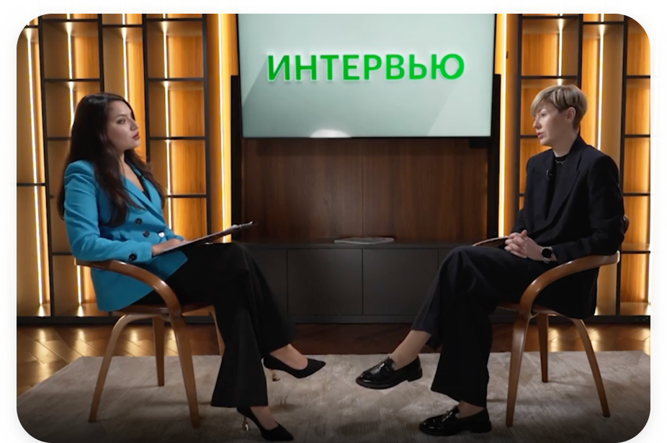
телеканал
PR-форматы
На телеканале РБК есть программы, которые легко справляются с любыми задачами бренда — от имиджевых до коммерческих.
PR-форматы выглядят как часть редакционного контента, поэтому аудитория не воспринимает
их как рекламу.
Мы разбираемся в целях клиента, а потом подбираем формат, который их идеально решает.
смотреть PR-форматы

Slide 30
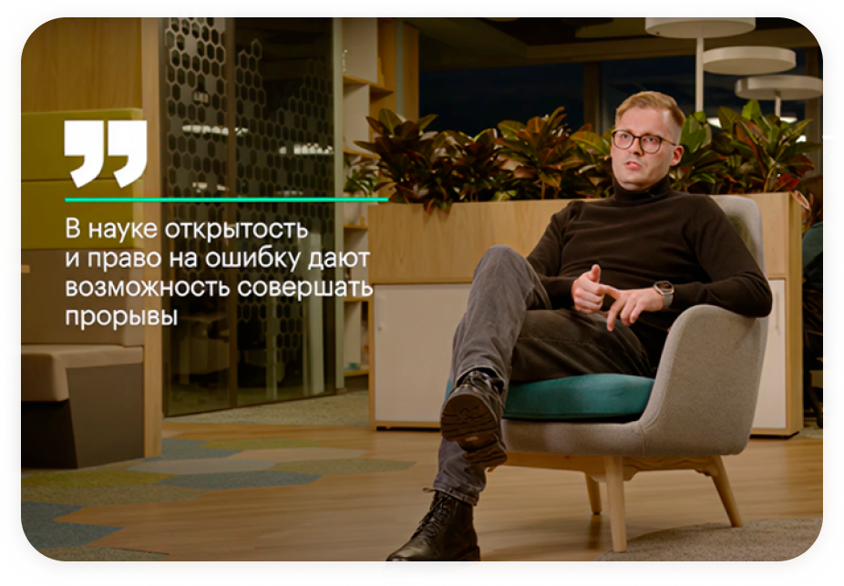
телеканал
Форматы спецпроектов
Кастомные видео, где в центре внимания клиент
и его ключевое сообщение. Каждый проект разрабатывается с учетом специфики бренда, включает органичные интеграции или нативные упоминания.
Мы подбираем форматы, темы и спикеров, чтобы достичь поставленных целей. Среди таких форматов — «Узнать за 60 секунд», «Карточки», «Блоги РБК», «В теме», «Короче».
смотреть форматы спецпроектов

Slide 31
Сегмент «Техника»
Пресса

Slide 32
пресса
Газета №1 в России
Самый популярный деловой ежедневник страны, лидер по аудитории в сегменте ежедневных деловых изданий.
Бизнес и экономика, новости и аналитика, политика и общество — все, из чего складывается информационная повестка дня.
80 тыс.
тираж газеты
785,2 тыс.
медиакит
график издания
аудитория одного номера
* Данные Mediascope NRS (Россия 0+, население 16+), май - октябрь 2025

Slide 33



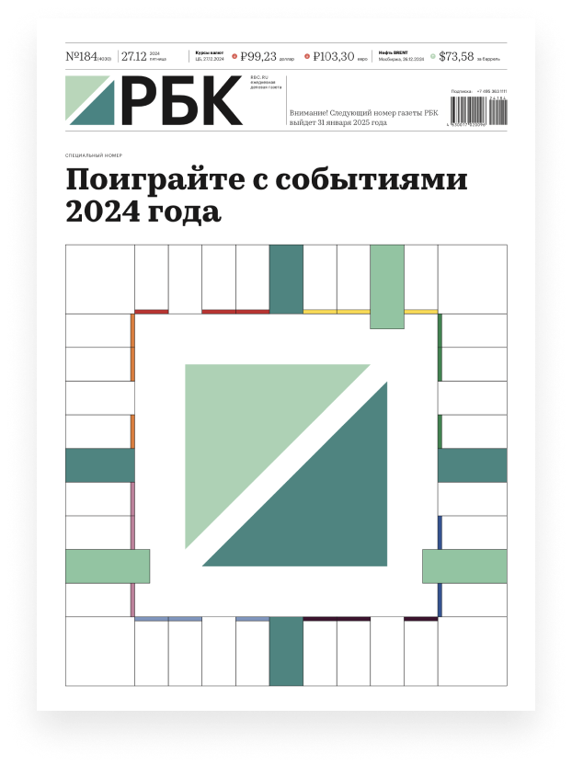


пресса

Slide 34
пресса
Журнал
Печатная версия будущего, которую можно держать в руках. Здесь
вы найдете глубокую аналитику, интервью с лидерами индустрии
и трендовые исследования. Все, чтобы понять, как события влияют
на рынок и жизнь. Выходит раз в два месяца.
Ключевая концепция обложек в 2025 году: визуальная эстетика шрифтового дизайна и каллиграфии. Тексты, будь то цитаты, афоризмы или ключевые мысли, будут отражать темы выпусков.
4 701 500
AIR Россия
668 200
медиакит
график издания
AIR Москва
Данные Mediascope NRS (Россия 0+, население 16+), май - октябрь 2025
Данные Mediascope, NRS (Москва, население 16+), май - октябрь 2025

Slide 35

пресса

Slide 36

пресса
РБК Стиль
Путеводитель в мире моды, культуры, путешествий и искусства.
Журнал РБК Стиль — это идеальный способ показать «иную» сторону компании и ее ценности, причем сделать это максимально эстетично
и визуально, в лучших традициях
качественного глянца.
медиакит
график издания

Slide 37

пресса

Slide 38
пресса
Дистрибуция прессы
Газета
Журнал
Розничное распространение
5%
Розничное распространение
47%
Комплиментарное
распространение
89%
Комплиментарное
распространение
40%
Подписка
6%
Подписка
13%
РБК Стиль
(в составе газеты)
РБК Стиль
(в составе журнала)
Розничное распространение
7%
Розничное распространение
78%
Комплиментарное
распространение
84%
Комплиментарное
распространение
13%
Подписка
9%
Подписка
9%

Slide 39
Сегмент «Техника»
События

Slide 40
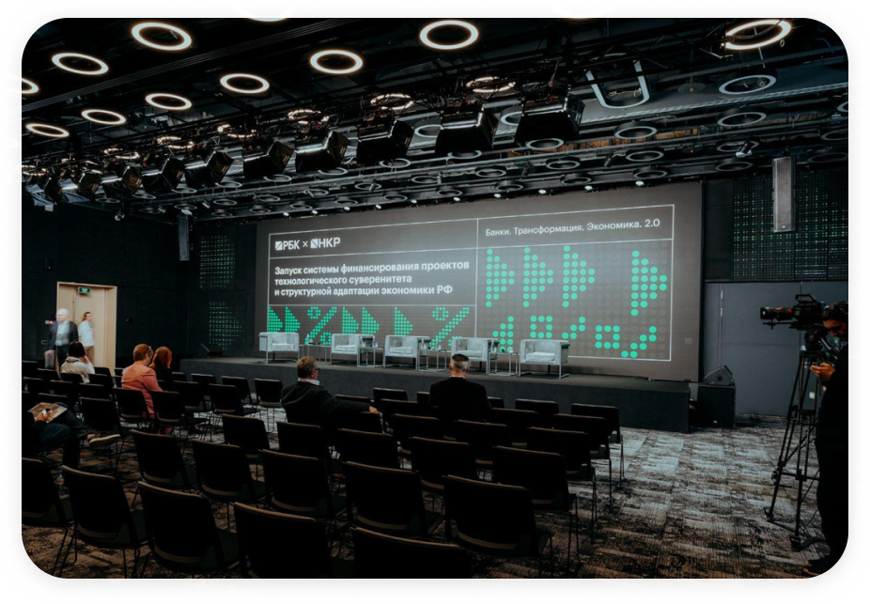
события
Центр событий РБК
Собственная площадка РБК для форумов, конференций, бизнес-завтраков и других мероприятий.
Пространство рассчитано на 800 гостей, с тремя залами, зоной регистрации и местом для выставок.
Здесь есть все для проведения мероприятий: от видеоэкранов и проекторов до телесуфлеров и радиомикрофонов.
Адрес: Космодамианская наб, 52, стр. 7
информация о площадке

Slide 41
события
Ключевые события 2026
Каждый год РБК проводит отраслевые мероприятия в Центре событий.
Актуальное расписание смотрите по ссылке.
сентябрь
октябрь
ноябрь
декабрь
Capital Markets
РБК Tech
HR-форум
ESG-конгресс
Новая экономика
февраль-март
март
апрель
Крипто-викенд РБК
РБК Спорт
Банковский форум

Slide 42
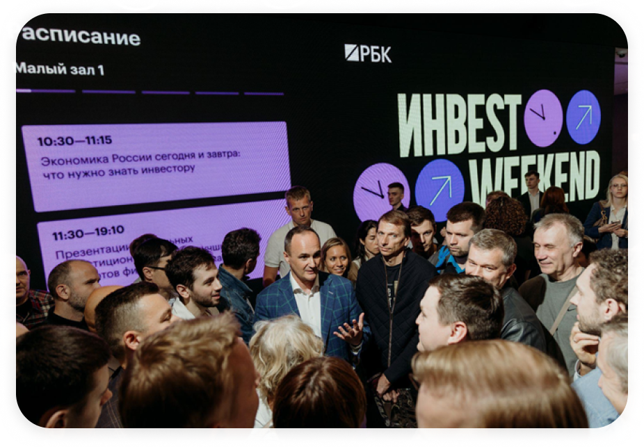
события
Публичные мероприятия
События, которые доступны широкой аудитории. Здесь встречаются любители и профессионалы, чтобы обсудить актуальные темы.
Инвест Weekend — мероприятие для частных инвесторов, как начинающих, так и опытных. Обсуждаем стратегии, делимся свежими идеями и общаемся с топовыми экспертами и ведущими РБК Инвестиций.
Предпринимательский класс — площадка, где опытные предприниматели делятся реальными кейсами, стратегиями, инсайтами, а участники задают им вопросы, обсуждают проблемы и вызовы в своем бизнесе.
Детали читайте тут.

Slide 43
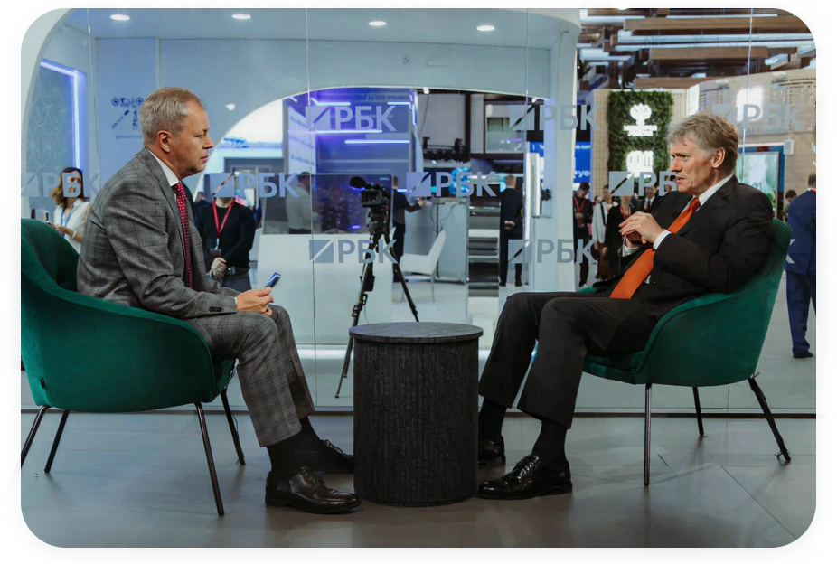
события
События с партнерством РБК
РБК участвует в крупных деловых форумах
со стендами, студиями или собственными сессиями, усиливая информационное присутствие событий
как на площадке, так и в СМИ.
Где РБК — генеральный информационный партнер?
О возможности интеграции в подобные мероприятия можно прочитать здесь.
ПМЭФ
ВЭФ
«Иннопром»

Slide 44
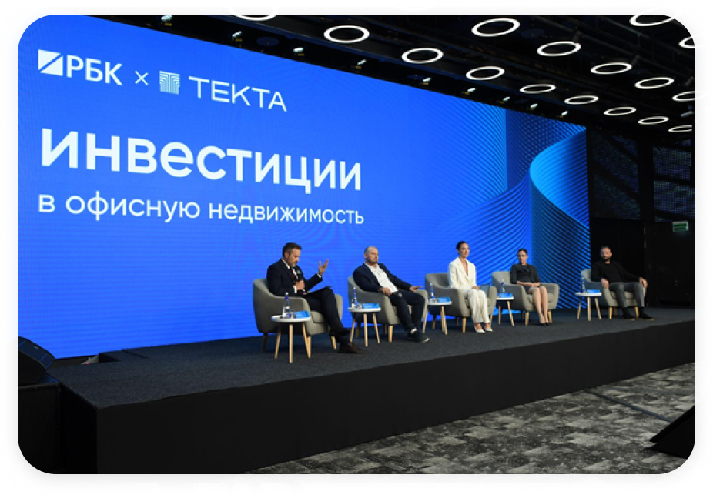
события
Мероприятия под клиента
РБК организует под клиента мероприятия любых форматов: бизнес-завтраки, public talk, форумы, интенсивы и другие.
Мы помогаем на каждом этапе — от разработки идеи до ее реализации. Выступаем как организатор или модератор деловой программы.
подробнее о событиях под клиента
Данные Mediascope TV Index Plus (Россия 0+, население 4+), сен.24

Slide 45

Сегмент «Техника»
Лайфстайл-проект 360

Slide 46

супербоулы
Супербоулы
Раз в год на протяжении месяца одна из ключевых тем становится магистральной для всего РБК, получает максимальное освещение на всех площадках и сопровождается громким событием в офлайне.
В это время мы изучаем тему под разными углами, через призму бизнеса, стиля, трендов. В супербоуле задействованы все тематические площадки РБК (Инвестиции, Стиль, Лайф, Тренды, Недвижимость, Pro и т.д.) и все медиа РБК (телеканал, диджитал, газета, журнал, соцсети).
Контент упаковывается в максимально разные форматы:
статьи, программы на телеканале, рейтинги и исследования, фото- и видеосъемки.
подробнее о супербоулах

Slide 47
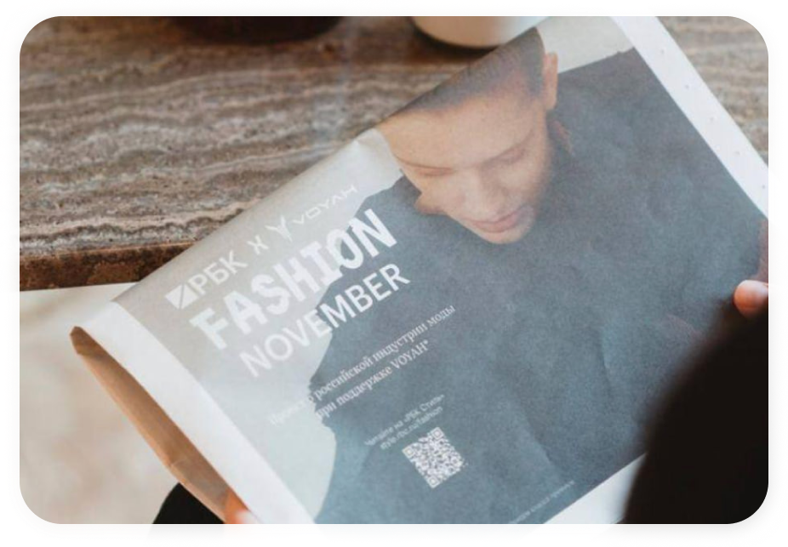
супербоулы
Внутренняя дистрибуция
Кросс-анонсы
на тематических площадках (кнопки, брендирование,
анонсы материалов)
Имиджевые витрины
с материалами
проекта
на главной РБК
Видеоанонсы
на телеканале
и в диджитале
(соцсети)
Анонсы материалов
на главной
и новостных РБК
Анонсы
в журнале, газете, телеграм-каналах
Баннеры
на телеканале
и в диджитале

Slide 48
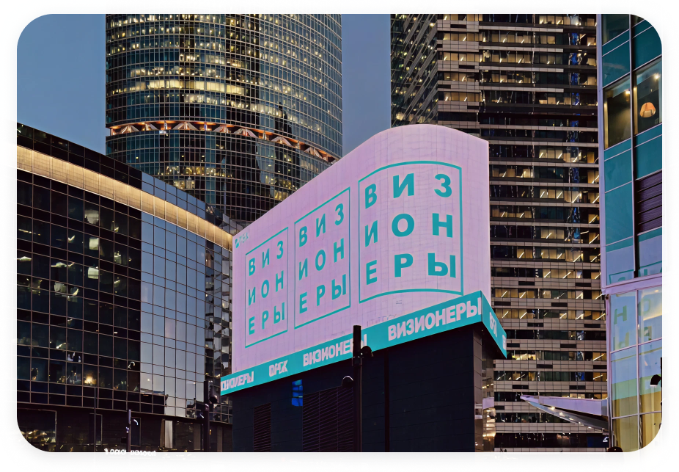
супербоулы
Внешняя дистрибуция
Коллаборации
и спецпроекты (например,
специальный напиток
в кофейне / мерч)
Публикации
в соцсетях (телеграм-каналы, инфлюенсеры, блогеры, новые медиа)
Сюжеты
о мероприятии
на телеканалах
Публикации
в классических
медиа
Наружная реклама (indoor, outdoor)

Slide 49

супербоулы
Расписание супербоулов 2026
На протяжении месяца РБК исследует тему российского виноделия и винной культуры
на всех своих площадках, каждая из них раскрывает ее через собственную экспертизу.
Кульминация — офлайн-мероприятия,
в том числе масштабный винный салон,
где более 100 виноделов представят 1000 вин, которые вошли в первый совместный
«Гид по российским винам» Артура Саркисяна и РБК.
Библиотека людей и идей, которые меняют мир и делают его лучше. Проект включает в себя кейсы визионеров, статьи на тему визионерства, эфиры
на телеканале и большое ежегодное событие, где мы собираем светский A-list
и вместе с гостями чествуем визионеров.
На протяжении месяца РБК исследует тему комплексного благополучия
и стратегии улучшения качества жизни
на всех площадках, каждая из них раскрывает ее через собственную экспертизу. Кульминация — масштабное мероприятие, посвященное wellbeing-индустрии и ее участникам.

Slide 50
Давайте сотрудничать!
Заполните бриф
Вся информация, представленная в данной презентации, является собственностью медиахолдинга РБК, использование без письменного согласия правообладателя как полностью, так и частично будет считаться нарушением авторского права.

